Slide 1
第２章 情報教育
２．課題解決のための
情報収集の指導

Slide 2
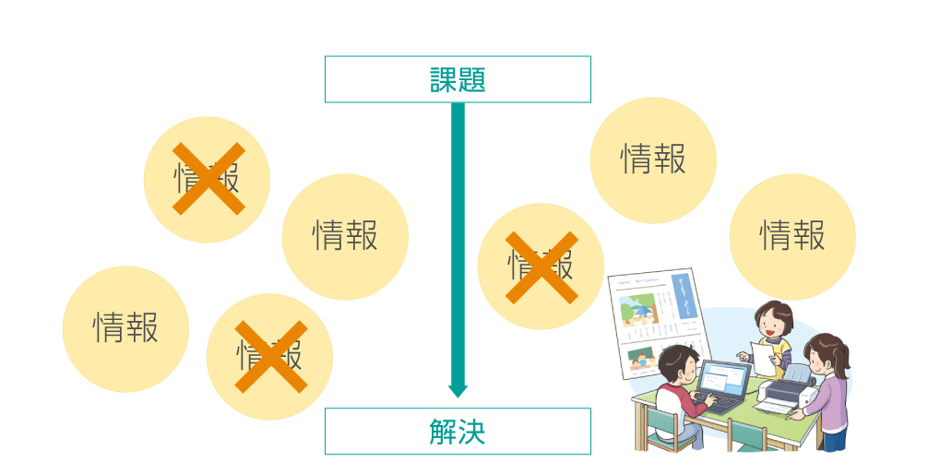
情報収集と選択

Slide 3
２．課題解決のための情報収集の指導
【１】図書室（情報メディアセンター等）
での指導
【２】校外や地域などでの、調査による
情報収集の指導
【３】インターネットでの情報収集の指導

Slide 4
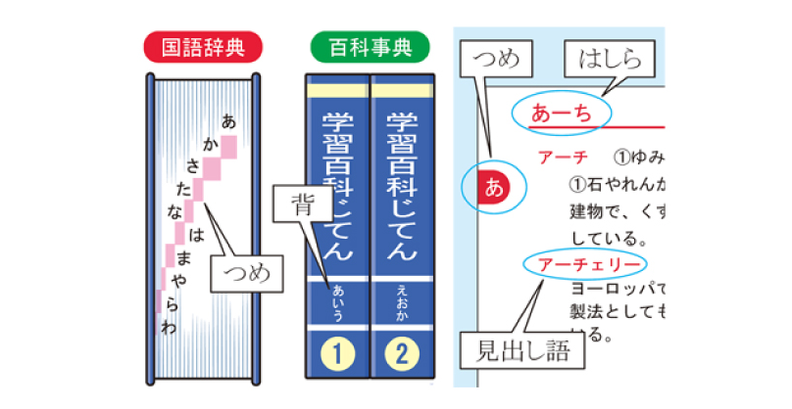
【１】図書室(情報メディアセンター等)での指導
国語辞典、百科事典の使い方のポイント

Slide 5
【２】校外や地域などでの、調査による
情報収集の指導
取材の準備
インタビューの仕方
メモの取り方
記録のためのＩＣＴ機器

Slide 6
【２】校外や地域などでの、調査による
情報収集の指導
取材の準備
  ①下調べをする ②取材先を選定する
  ③取材の計画を立てる ④取材の予約をする
！
取材計画書作成のチェックポイント
□取材の目的 □取材日時 □質問事項
□取材の方法 □取材にかかる時間
□教員の承認

Slide 7
【２】校外や地域などでの、調査による
情報収集の指導
インタビューの仕方
  必要な資料や道具をそろえる
  進め方を練習する

Slide 8
【２】校外や地域などでの、調査による
情報収集の指導
メモの取り方のポイント
  箇条書き
  つながりを矢印で示す
  イラストや図を使う
  記号で示す
  正確に記録

Slide 9
【２】校外や地域などでの、調査による
情報収集の指導
情報収集に活用できるＩＣＴ
  写真や動画を記録する
    インタビュー相手，取材場所
    取材内容に関するもの
    取材場所で特徴的なもの
  音声を記録する
    インタビューの内容
    調査場所の音（自然や町など）
    伝承音楽、昔話など

Slide 10
【３】インターネットでの情報収集の指導
①検索サイトの利用
カテゴリー検索
キーワード検索
小学生向けサイトやフィルタリング機能の利用も

Slide 11
【３】インターネットでの情報収集の指導
②調べた情報は本当に正しいの？
図書資料や複数のサイトから情報を集め、比較・検討すること
図書情報発信者を確認すること
情報の更新日を確認すること
目的に応じて必要な情報を取捨選択すること

